Slide 1
Exercício 2
Modelagem de Processos
Modelo Espiral (Boehm, 1988)
1 /
Notes:
1

Slide 2
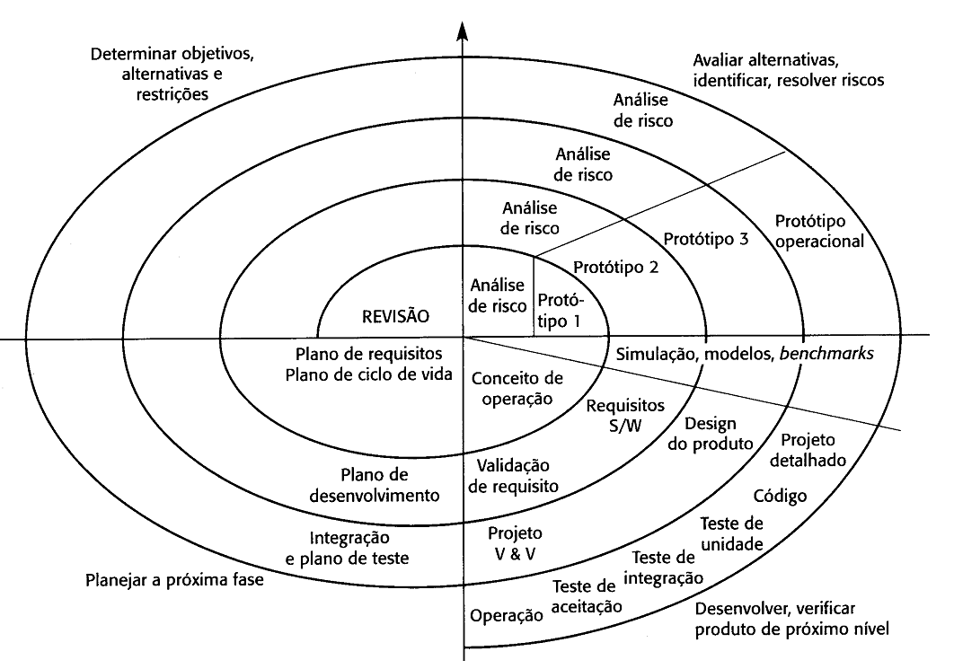
Modelo Espiral - 1988

Slide 3
Recursos Necessários
Livro Engenharia de Software – Ian Sommerville
Livro Engenharia de Software – Roger Pressman
Artigo (Boehm, 1988)
EPF Composer
3 /
Notes:
3

Slide 4
Divisão de Tarefas
Equipe com 4 pessoas - (responsabilidades)
Pessoa 1 – identificação das fases (tasks)
Pessoa 2 – identificação dos papeis (roles)
Pessoa 3 – identificação dos artefatos (workproducts)
Pessoa 4 – identificação da figura representativa + pontos de Iteração + identificação das relações entre fases, papeis e artefatos
4 /
Notes:
4

Slide 5
Entrega
Realizar a modelagem do Modelo Espiral no EPF Composer
Entregar na próxima quinta-feira, via moodle (por apenas um dos participantes)
5 /
Notes:
5

